Slide 1


Slide 2


Slide 3
منظومة قيادة الأداء الإشرافي والمدرسي
تسعى وزارة التعليم ممثلة في الإدارة العامة للإشراف التربوي للتطوير المستمر في الميدان التربوي
فقد اتجهت إلى تصميم وتفعيل نظام قيادة الأداء الإشرافي والمدرسي
كمنهج استراتيجي تستخدمه جميع المؤسسات ذات الأداء الفعال حول العالم.
يوفر هذا النظام أدوات قوية ومتعددة وشاملة تتمتع بقدر عالي من الصدق لقياس الأداء الإشرافي والمدرسي وتحديد مواطن الخلل بدقة، وعليه يتم العمل على تصحيح المسار من خلال برامج وأنظمة تهدف إلى تعزيز الجيد وتطوير الأقل جودة.
فالمؤشر يعمل كأداة إنذار مبكر.

Slide 4
مؤشرات المكتب
المعلم
مؤشرات ادارة الإشراف
مؤشرات المدرسة
مؤشرات المعلم
المدرسة
مكتب التعليم
إدارة الإشراف

Slide 5



Slide 6


Slide 7

برنامـج مكَـــن :
https://makken.t4edu.com/
هو البرنامج الإلكتروني المعتمد من الإدارة العامة للإشراف التربوي بوزارة التعليم لرصد مؤشرات الأداء الإشرافي والمدرسي واستخراج نتائجه .

Slide 8

المؤشرات

Slide 9

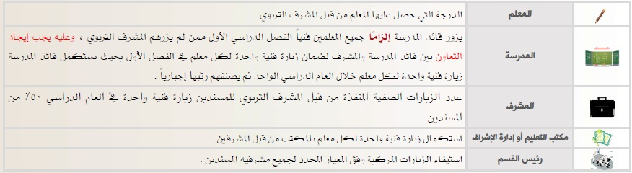
مؤشر الزيارة الفنية للمعلمين

Slide 10
الجديد في تنظيم الزيارة الصفية
التنسيق بين المشرف وقائد المدرسة للزيارة
المعيار :
زيارتين في العام
زيارة المشرف التربوي
زيارة صفية لتشخيص الاداء الفني للمعلم
زيارة صفية لتشخيصية التحصيل الدراسي لطلاب المعلم (القيمة المضافة )
زيارة قائد المدرسة
زيارة صفية لتشخيص الاداء الفني للمعلم
زيارة صفية لتشخيصية التحصيل الدراسي
لطلاب المعلم ( تشخيص ذاتي )

Slide 11
الضوابط والتعليمات
يلزم وجود خطة موحدة الزامية لكل مقرر دراسي من مكتب التعليم أو إدارة الإشراف ويقدر الحالات الاستثنائية المشرف المختص بالتواصل معه مسبقا قبل الزيارة وليس يوم الزيارة.
معرفة المشرف المختص بالتأخر في المقرر يوم الزيارة فقط يستلزم حسم نقاط اداء مباشرة .
لا يصح وجود تشخيصين اثنين لطلاب معلم واحد في فصل دراسي واحد من المشرف التربوي أو قائد المدرسة .

Slide 12
الضوابط والتعليمات
التوزيع الاصل فيه المشرف التربوي لأنه مقوم خارجي فهو الذي يحدد البرنامج ويوزع المعلمين في الفصل الاول والثاني ويترتب عليه الزام قائد المدرسة بإجراء استهداف المعلمين الذين لم يتم تشخيص طلابهم من قبل المشرف التربوي وهذا يتطلب التواصل الفعال بين قائد المدرسة والمشرف.
عند عدم اكتمال التشخيص على جميع المعلمين من المشرف او القائد يتم احتسابها بالسالب على المدرسة.

Slide 13
الضوابط والتعليمات
يجري قائد المدرسة اختبار واحد لمقرر واحد في احد فصول المعلم لتحصيل الطلاب مرة واحدة في العام ولا يعدل البرنامج المحدد مسبقا لزيارة المعلم في المقرر او الصف او اليوم او الحصة الدراسية .
يلزم ان يستكمل قائد المدرسة 50% من المسندين لديه في الفصل الدراسي.
يحق لقائد المدرسة الاستعانة بمصادر خارجية موثوقة للتغلب على مشكلة التخصص.
يجب أن تؤخذ الاسئلة من المقرر بدون أي تغيير

Slide 14

نموذج مقترح لمتابعة الزيارة الفنية والتشخيصية للمعلمين
م | أسم المعلم | التخصص | الزيارة الفنية |  | الزيارة التشخيصية
1 | إبراهيم | التربية الاسلامية | المشرف | القائد | المشرف | القائد
2 | سالم | اللغة العربية | المشرف | القائد | المشرف | القائد
3 | عبدالله | الدراسات الاجتماعية | المشرف | القائد | المشرف | القائد
4 | حسن | العلوم | المشرف | القائد | المشرف | القائد
5 | وليد | الصفوف الأولية | المشرف | القائد | المشرف | القائد

Slide 15
الزيارة المركبة لرئيس القسم
هي عبارة عن عينة من زيارة المعلمين وفق الحد الادنى منهم كمسندين للمشرف التربوي بمقدار ( اثنين ) يستخدم فيها رئيس القسم أدوات التحليل والمقابلة .

Slide 16

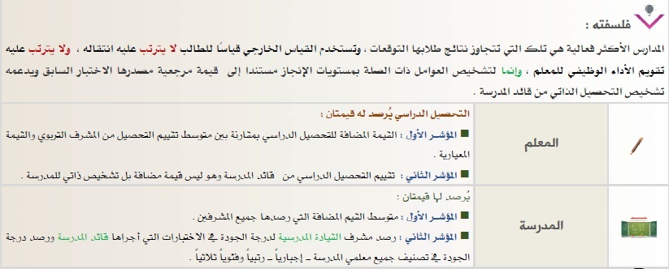
مؤشر القيمة المضافة

Slide 17
الضوابط والتعليمات
مدة الاختبار لا تقل عن 25 دقيقة و لا تزيد عن 30 دقيقة .
أن يستهدف الاختبار الحد الأدنى والأوسط من مستوى التحصيل الدراسي ولا يستهدف مستوى التميز
أن يشمل الاختبار جميع المحاور الأساسية فيما سبق دراسته من المقرر.
أن يشمل الاختبار 40 % من المقرر كحد أدنى .
المعلم المتأخر في تدريس المقرر عن الحد المقبول يكون الاختبار فيما وصل اليه الطلاب ويحسم عليه من نقاط الاداء

Slide 18
الضوابط والتعليمات
أن يكون هناك تنوع في الاسئلة بين المقالي والموضوعي.
أن تكون الأسئلة مباشرة مما هو منصوص عليه في المقرر تحديدا .
لا تزيد الاسئلة عن صفحة واحدة وتكون الاجابة في ورقة الاسئلة ومتناسبة مع زمن الاختبار المقرر, ولا تشمل ورقة الاسئلة اية بيانات عدا اسم الطالب فقط.
توزع درجات اجابة الطلاب عن الاسئلة على النحو التالي:
(13) درجة على المعارف والمهارات من المستوى الادنى (سهل)
(7) درجات على المستوى الاوسط (المتوسط)

Slide 19
الضوابط والتعليمات
ينفذ الاختبار اثناء الزيارة التشخيصية للتحصيل وفق الخطة الزمنية دون تغيير للصف او المادة الدراسية او الحصة.
الزيارة غير معلومة للمعلم او الطلاب مسبقا وتنفذ وفق الجدول المدرسي المدخل في برنامج نور .
يتخذ قائد المدرسة او المشرف الاجراءات التي تضمن جدية الاختبار.
يفضل ان ينفذ الاختبار بأكثر من نموذج لتغطية اكبر محاور ممكنة من المقرر.
ينفذ الاختبار على جميع طلاب الصف دون استثناء او استبعاد أي طالب من الصف داخل المدرسة ( يستبعد طلاب الدمج )

Slide 20
ما الفرق بين تقييم المشرف وقائد المدرسة للتحصيل الدراسي ؟
المشرف يستخدم مصدر واحد فقط ( الاختبار ) ولا يستخدم مصدر اخر ويسمى القيمة المضافة .
قائد المدرسة : يستخدم عدة مصادر للتقييم منها :
القيمة المضافة من ( المشرف التربوي ) .
اختبار التحصيل الذي اجراه المعلم .
اختبار التحصيل الذي اجراه هو ( قائد المدرسة ).
مصادر أخرى عن طريق الملاحظة المستمرة طول العام.

Slide 21
القيمة المضافة
اختبار طلاب (صف) المعلم
من 25الى 30 دقيقة
ايجاد المتوسط الحسابي لهم
مجموع درجاتهم على عددهم
الرصد
ادخال الدرجة في مكن
تحسب القيمة المضافة للمدرسة و المكتب من خلال متوسط رصد المشرفين التربويين

Slide 22
تقييم بطاقة مشرف القيادة المدرسية موزع على زيارتين في العام الدراسي

Slide 23

ترتيب قائد المدرسة لمعلميه
في الاختبار التحصيلي
يرتب قائد المدرسة معلميه اعتماداً على القيمة المضافة .
استخدام الضوابط السابقة التي استخدمها في التقييم
لا يقبل ان يكون أكثر من معلم واحد في الرتبة
لا تحسب درجة القيمة المضافة لقائد المدرسة إذا لم يكمل القائد اختبار جميع معلميه

Slide 24
صدق الترتيب
لكي يكون الترتيب صادق فيجب على قائد المدرسة ان يراعي صعوبة المقررات فلا يأتي معلم المادة الاسهل في الأعلى و الأصعب في اسفل الترتيب .

Slide 25
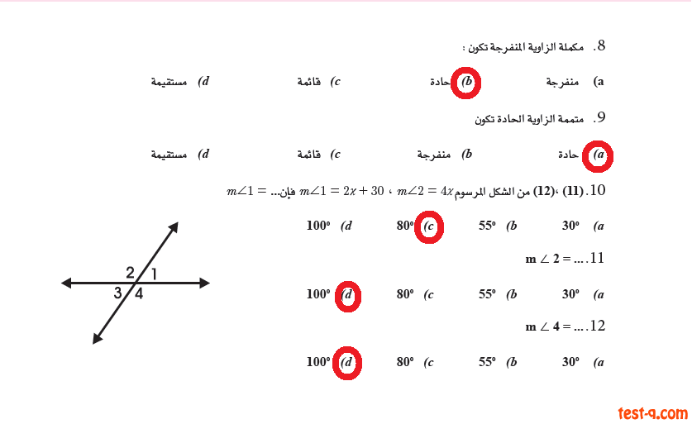
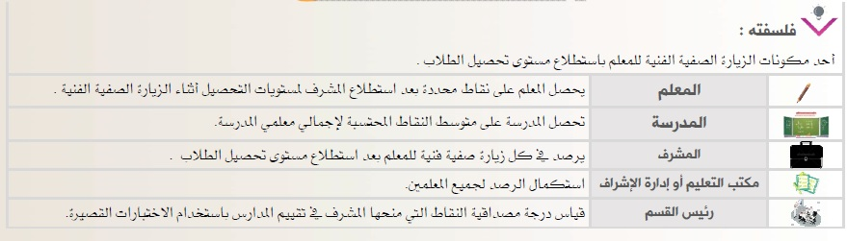
مؤشر الاختبارات القصيرة

Slide 26
مؤشر التطابق بين نتائج الاختبارات الفصلية
والفروق الفردية للطلاب

Slide 27
التعليمات والضوابط
يقارن تقييمه مع نتائج الاختبار الفصلي للمعلم
ثم يرصد درجة للمعلم
يستند المشرف التربوي في تقييمه على خمسة عناصر

Slide 28

مؤشر معالجة المهارات الاساسية للطلاب
المعلم
يحصل كل معلم على نفس النقاط التي حصلت عليها المدرسة
المدرسة
النقاط التي قدرها المشرف التربوي المسندة إليه المدرسة
يشخص المشرف أداء المدرسة من خلال الزيارات الاعتيادية
ولا يتطلب تخصيص زيارة مستقلة للتشخيص.

Slide 29
مؤشر معالجة المهارات الاساسية للطلاب
سؤال : ماهي المهارات الاساسية للمادة العلمية أو النظرية في الصف ؟
ج/ هي المهارات التي يحتاجها الطلاب من المهارات السابقة.
سؤال : كم عدد مرات التقويم في العام ؟
ج/ مرتين في العام في كل فصل دراسي مرةً واحدة.
سؤال : من يبني البرنامج؟
ج/ المدرسة هي من تبني البرنامج حسب المعايير الستة وذلك بتكوين فريق لكل تخصص لتحديد هذه المهارات .

Slide 30
بناء برنامج المهارات الاساسية للطلاب
المرحلة الأولى
تحديد المعارف والمهارات
المرحلة الثانية
اختيار الطلاب
المرحلة الثانية
اجراءات التنفيذ

Slide 31
مراحل بناء برنامج المهارات الاساسية للطلاب
مرحلة تحديد المهارات والمعارف
اختيار معلم وفريق عمل متميز
الابتعاد من البداية عن الأعمال الكتابية والملفات والأوراق
التواصل المباشر السريع وعند الضرورة القصوى عمل مسودات فقط
عمل صفحة واحدة للمهارات النظرية وواحدة للمهارات العملية
وضع حد ادني للإتقان قابل للقياس لكل معرفة أو مهارة

Slide 32
مراحل بناء برنامج المهارات الاساسية للطلاب
مرحلة اختيار الطلاب
اختيار الطلاب الأقل مستوى بالاعتماد على خبرات المعلمين
اجراء اختبار قبلي للطلاب من قبل نفس الفريق تحديداً وتثبيت نتائج الطلاب وفق معيار الحد الأدنى لكل معرفة أو مهارة
تصفية الطلاب باختيار الأكثر ضعفاً ، واستبعاد متوسطي المستوى
تحديد احتياج كل مجموعة من الطلاب في كل مهارة

Slide 33
مراحل بناء برنامج المهارات الاساسية للطلاب
مرحلة إجراءات التنفيذ
توزيع المهارات على عدد من المعلمين
استثمار الوقت ما أمكن في مجموعات صغيرة على أن تكون متفرقة ومستمرة في أوقات قصيرة بين ١٠ - ٢٠ دقيقة وعلى فترات وأيام بما يتناسب مع المعلم .
عدم جمع الطلاب أو تحديد حصص كاملة أو مكان محدد
اجراء اختبارات مستمرة من المعلم لقياس درجة التحسن
استبعاد الطالب من البرنامج بعد تحقيق المستوى المطلوب
استخدام حوافز متعددة

Slide 34
معايير تقييم معالجة المهارات الاساسية لمدرسة
م | المعيار | الدرجة
1 | جودة المهارات الاساسية العلمية التي أعدتها المدرسة أو استعانت به المدرسة | 20
المبرر
2 | جودة المهارات الاساسية النظرية التي أعدتها المدرسة أو استعانت به المدرسة | 20
المبرر
3 | دقة اختبار الطلاب للبرنامج | 20
المبرر
4 | اجراءات تنفيذ البرنامج | 20
المبرر
5 | الاختبارات القبلية والبعدية | 20
المبرر
6 | إثراء البرنامج على الطلاب | 20
المبرر
الدرجة المرصودة (المجموع) |  | 120

Slide 35

مؤشر درجة تحصيل الطلاب في اختبار قدرات
والمدارس المغذية لها
تحسين مستوى الطلاب في نتائج اختبار القدرات.
يرتبط بسلسلة من المعارف والمهارات تمتد إلى مراحل الدراسة السابقة مما يفرض وجود جهود جماعية مشتركة ومستهدفة ومنسقة .

Slide 36
التعليمات والضوابط
السنة التي يتم اختيارها لترتيب المدارس عليها هي آخر إصدار لمركز قياس.
تحدد المدارس المغذية في البرنامج قبل الرصد .
المدرسة المغذية تحدد وفق اتجاه وتسجيل الطلاب الأكثر .

Slide 37
طريقة توزيع الدرجة على المدارس
المدرسة الثانوية
الدرجة 90
المتوسطة1
الدرجة 90
المتوسطة2
الدرجة 90
المتوسطة3
عدد الطلاب قليل
الابتدائية3
عدد الطلاب قليل
الابتدائية2
الدرجة 90
الابتدائية1
الدرجة 90

Slide 38

مؤشر اختبار المراحل و(الثانوية التحصيلي)
المعلم
يحصل على النقاط التي تحصل عليها المدرسة
المدرسة
تحصل المدرسة على النقاط مماثلة لمستوى الفئة أو ترتيبها في الاختبار التحصيلي لمركز قياس

Slide 39
التعليمات والضوابط
التقويم المعياري والمحكي في المؤشر :
  المستوى الأول : قياس معياري تؤديه المرحلة المستقبلة للطلاب ( أول متوسط/أول ثانوي) بفريق من المدارس المغذية للمرحلة ويشترط تصنيف نتائج المدارس معيارياً إلى ثلاث فئات .
  المستوى الثاني : قياس محكي للفئة الثالثة فقط ( الأقل أداء ) يجريها الإشراف التربوي ويحددها وفق محكات المدارس ( الأقل كفاءة ) في مخرجات المراحل .
تحديد إجرائي دقيق للمخرجات الأساسية المعرفية والمهاريه اللازمة للمرحلتين الابتدائية والمتوسطة .
بناء نماذج اختبارات تعكس نتائجها بصورة عالية درجة كفاءة الطالب في امتلاك معارف ومهارات المرحلة .

Slide 40
التعليمات والضوابط
تطبيق الاختبارات في مدة موحدة للمرحلتين وعبر فريق خارجي لا فردي ولا داخلي.
تحديد برنامج زمني دقيق وموحد للتطبيق .
إبراز الأدوار المطلوبة من كل جهة .
استشراف المحاذير وتوقع الحالات الخاصة .
إيجاد وسيله تواصل حديثة لمتابعة التنفيذ الدقيق وتقديم الدعم وتذليل الصعوبات.
تصنف المدارس الثانوية وفق قياس التحصيلي بنفس الوزن .
المراحل الدراسية : يغطي المؤشر المرحلتين الابتدائية والمتوسطة وتحال المرحلة الثانوية إلى اختبار التحصيلي.

Slide 41
تصنيف المدارس الابتدائية والمتوسطة وفق المعايير التالية :
فئة أداء تحصيلي جيد : المدارس الواقعة في الفئة الأولى في آخر تصنيف للمرحلة المستقبلة .
فئة أداء تحصيلي متوسط : المدارس الواقعة في الفئة الثانية في آخر تصنيف للمدارس المستقبلة .
مدارس الفئة الثالثة : التي اجتازت اختبارات الاشراف التربوي في آخر تصنيف تبقى كما هي 500 نقطة.
مدارس الفئة الثالثة : التي لم تجتز اختبارات الاشراف التربوي في آخر تصنيف نقاط محددة.

Slide 42
مؤشر درجة رضاء أولياء أمور الطلاب عن تعليم أبنائهم
المعلم
يحصل على النقاط التي تحصل عليها المدرسة
المدرسة
متوسط تقييم درجة رضاء جميع أولياء أمور الطلاب عن تربية وتعليم أبنائهم

Slide 43
التعليمات والضوابط
رسالة إلكترونية ينفذها البرنامج في كل فصل دراسي يجيب فيها ولي الأمر (أب/أم) على سؤالين :
  السؤال الأول : ما درجة رضاك عن أداء المدرسة في تعليم ابنك ؟
  « مقياس خماسي» (عالية – جيدة – متوسطة – قليلة - غير راض).
  السؤال الثاني : ما درجة رضاك عن أداء المدرسة في التربية السلوكية للطلاب ؟
  « مقياس خماسي» (عالية – جيدة – متوسطة – قليلة - غير راض).
يحق لكل ولي أمر إبداء رأيه مرتين باعتبار مرة واحده للأب وأخرى للأم من خلال رقم الجوال المرصود في برنامج نور .

Slide 44
مؤشر تزويد أولياء أمور الطلاب بمستوى أداء مدارس أبنائهم
فلسفته : الحصول على مستوى أداء مدارس الأبناء حق لولي الأمر
نص الرسالة ]عزيزي ولي الأمر : ترتيب مستوى أداء مدرسة (...) ابنكم/ابنتكم (...( من )...) على مستوى مكتب التعليم أو إدارة التعليم فئة أدائها (...) ويمكنكم المشاركة في تقييم أداء المدرسة [ .

Slide 45
مؤشر التأثير على سلوك الطلاب
فلسفته : كل سلوك ينبثق من قيمة تدفع إليه , ومعالجة القيم هي معالجة لعرض السلوك , والقيم ينتج عنها سلوك ظاهر , وتكون القيم للجماعات كما الأفراد , فكل مدرسة لها منظومة قيم عامة يخرج منها السلوك التفصيلي , فالقيم الشخصية للأفراد تؤثر وتتأثر بثقافة الجماعات المشاركة .
والسلوك هو كل الظواهر التي يمكن مشاهدتها ورصدها من أقوال وممارسات وأفعال , ومن المعلوم أن الفرد يتشرب القيم من الأشخاص المهمين في حياته ومنهم المعلم والقيم المكتسبة يزود الطلاب بها من خلال المفاهيم والمعارف والمهارات والسلوك المشاهد ومن المستحيل أن يتجنب المعلم تكوين القيم لدى الطلاب حتى ولو حاول ذلك والأكثر ترسخاً هو تكرار السلوك.

Slide 46
مؤشر التأثير على سلوك الطلاب
المعلم
يحصل على النقاط التي تحصل عليها المدرسة
المدرسة
متوسط النقاط المرصودة من المشرفين أثناء الزيارة الاعتيادية
المشرف
رصد النقاط أثناء الزيارة الاعتيادية من خلال المشاهدة غير المستهدفة
معيار المدرسة ( عدد حالات رصد المشرف للسلوك في المدرسة ) يساوي 6 في العام و 3 في الفصل الدراسي الواحد
معيار المشرف = 6 * إجمالي عدد المدارس / إجمالي عدد المشرفين

Slide 47

مؤشر التعلم النشط
المعلم
  حصول المعلم على بطاقة التعلم النشط من المشرف التربوي أو أحد القيادات .
  أقصى عدد يحصل عليه المعلم من البطاقات من المشرف التربوي بطاقة واحدة خلال العام الدراسي
  أقصى عدد يحصل عليه المعلم من البطاقات من أحد القيادات التربوية بطاقة واحدة خلال العام الدراسي
  لا تحتسب أي بطاقة أخرى للمعلم
المدرسة
  النسبة التي حصل عليها من بطاقات التعلم النشط

Slide 48
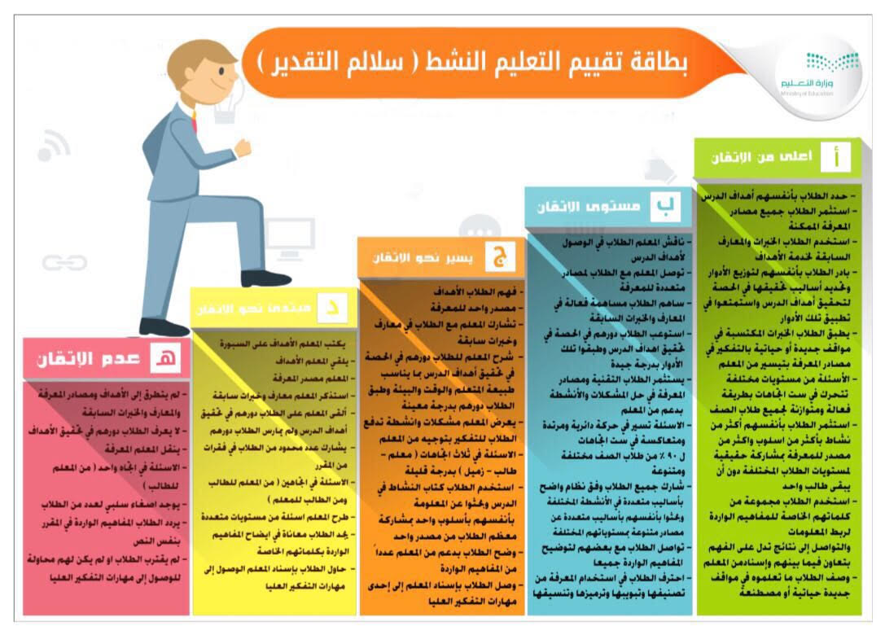

مفاهيم سلالم التقدير

Slide 49
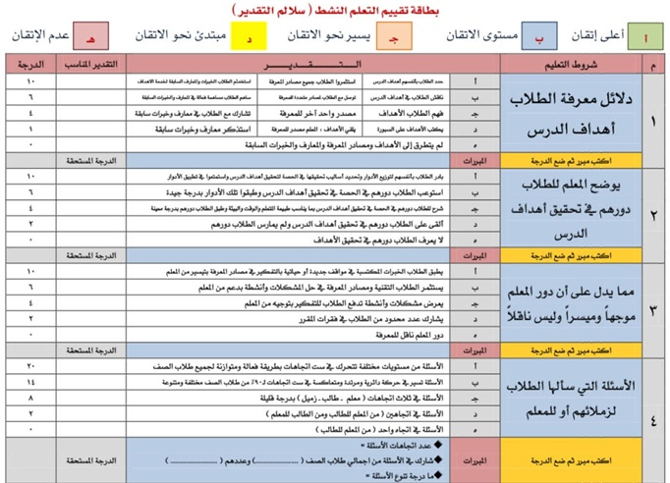

Slide 50
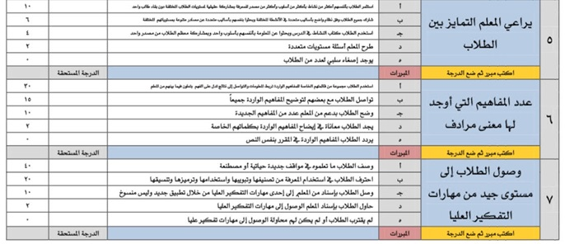

Slide 51
تكامل منح بطاقة التعلم النشط يكون في :
حصول البطاقة على تقييم 80% أي لا يقل عن 104 نقاط
لا تقبل فئة المبتدئ وعدم الاتقان
استيفاء الشروط السبعة ( العناصر )

Slide 52

مؤشر النمو المهني
المعلم
للمعلم 4 مؤشرات :
المدرسة
للمدرسة 5 مؤشرات :
1-تخصصي . 2-تربوي. 3-مفتوح.
1-تخصصي بشقيه : مقررات وإثراء ( اجتياز اختبار )
2-تربوي ( اجتياز اختبار ) 3-مفتوح ( وثيقة)
4-مجموعات التعلم ( مشارك )
4-مجموعات التعلم . 5-مفرغون .

Slide 53
النمو المهني
تخصصي
تربوي
مجموعات تعلم
مفتوح
التخصصي والتربوي
إثرائي
مقررات
اجتياز
حضور

Slide 54
تشخيص النمو المهني (درجة امتلاك المعلم للمعارف والمهارات)
لا يشترط حضور المعلم لأي برنامج محدد في مؤشر النمو المهني ( تربوي / مقررات / اثرائي ) عدا المفتوح لا يشترط الاختبار كما يمكن للمعلم ان يطور نفسه ذاتيا او قد تكون المعرفة والمهارة لديه وليس بحاجة لحضور البرنامج.
التحقق من درجة امتلاك المعلم للمعرفة والمهارة عن طريق اختبار مرة واحدة تتاح له الفرصة لحضوره بالإعلان عنه مرتين في كل عام دراسي .
زمن القياس للفروع الثلاثة المقررات والتربوي والإثرائي ساعة واحدة حداً اعلى.
يتم تحديد مستوى المعلم وفق النقاط المستحقة ( الوزن / الدرجة الكلية)
مجموعات التعلم هي : برامج مهنية يقدمها المعلمون لزملائهم من واقع خبراتهم

Slide 55
محتوى النمو المهني
يقاس وفق ثلاث ضوابط وفق وزن محدد :
عدد أيام التدريب للعام الحالي التي حصل عليها دون النظر للسنوات السابقة ( وزنها 30%).
علاقة المحتوى التدريبي التي حصل عليها بالعمل الذي يمارسه حالياً ( وزنها 50% ).
موثوقية الجهة التي حصل منها على التدريب (وزنها 20%).

Slide 56
مؤشر الاختبارات المهنية ( قياس )
فلسفته :
توجيه القيادات التربوية للتنمية المهنية المقننة .
المستوى | درجة دخول الاختبار الواحد | درجة دخول الاختبارات الثلاثة
الاول / دخول الاختبار الواحد | 50 | 150
الثاني / الحصول على درجة من 50 - 60 | 100 | 300
الثالث / الحصول على درجة أعلى من (60) | 130 | 400
الضوابط والتعليمات

Slide 57

مؤشر الابتكار والابداع والأعمال المميزة
فلسفته :
تشجيع الخروج من السياق المادي للتفكير وإتباع نمط جديد من التفكير يؤدي إلى عمل تربوي مميز .

Slide 58
المعلم | الحصول على خطاب شكر من إدارة الإشراف التربوي أو مكتب التعليم أو جهات عليا. لا يكرر احتساب خطاب الشكر الصادر من مكتب التعليم أو إدارة التعليم ويلزم أن يكون في نفس العام . يكرر احتساب خطاب الشكر الوزاري لمدة عامين . الحصول على جائزة تميز معترف بها. يكرر احتساب جائزة التميز لخمس اعوام من العام الذي صدرت فيه. يقدم المعلم لمشرفه التربوي المختص الوثيقة أثناء الزيارة حصراً ويؤشر المشرف عليها ولا يحتفظ بنسخ منها ويعيدها للمعلم.
المدرسة | نسبة المعلمين الحاصلين على التميز
الضوابط والتعليمات

Slide 59

مؤشر استكمال تدريس المقرر المدرسي
فلسفته :
الالتزام بالخطة لتدريس المقرر الدراسي عامل هام في تجويد المخرجات
المعلم | درجة الالتزام بالخطة الزمنية الموحدة في جميع المقررات التي يدرسها = النقاط المستحقة
المدرسة | درجة التزام جميع المعلمين
المشرف | تقييم درجة التزام المعلم
مكتب التعليم او إدارة الإشراف | استكمال تقييم جميع المعلمين
رئيس القسم | تقدير مصداقية المشرف في رصد درجة الالتزام
القياس والتقييم

Slide 60
الضوابط والتعليمات
بعد أن تصدر إدارة الإشراف أو مكتب تعليم الخطة الزمنية الموحدة لكل مقرر ملزم بداية كل فصل دراسي .
يشخص المشرف التربوي درجة التزام المعلم في جميع المقررات التي يدرسها سواء كانت المادة التي تم فيها زيارة المعلم أو باقي المقررات ( أثناء الزيارة الاعتيادية ).
يتأكد المشرف التربوي من عدد حصص تأخر المعلم في كل المقررات التي يدرسها.
التواصل مع المشرف المختص والإبلاغ عن الحالات الاستثنائية لعدم الالتزام بالخطة الموحدة لأنها مسئولية المدرسة والمعلم لدعم تجاوز الصعوبات وتقدير حجم التعديل على الخطة.( قبل الزيارة ) .
إطلاع المشرف التربوي على عدم الالتزام بالخطة الزمنية اثناء الزيارة الاعتيادية وليس قبلها تعد مخالفة .

Slide 61
حالات عدم الالتزام بالخطة الزمنية لتدريس المقرر دون الإبلاغ عن الحالات الاستثنائية
المبرر حصص التأخر | قوي | محتمل | لا يوجد
1-2 | -10% | -20% | -30%
3-4 | -20% | -40% | -60%
6 وأكثر | -30% | -60% | -100%

Slide 62
مؤشر سلسلة غياب الطلاب
فلسفته:
غياب الطالب أحد العناصر الرئيسية المؤثرة في درجة التحصيل وآثاره السلبية متعددة ومتنوعة يتعدى اثرها الطالب وولي امره والمدرسة
المعلم | يحصل على نفس النقاط التي تحصل عليها المدرسة
المدرسة | رصد متتابع في فترات متعددة. عدد حالات الرصد لكل مدرسة لا تقل عن ثلاث في كل فصل دراسي. تقييم خارجي من المشرفين التربويين. بالملاحظة المباشرة من داخل الفصول.
المشرف | معيار المشرف الواحد في العام = عدد المدارس × 6 ÷ عدد المشرفين
مكتب التعليم او إدارة الإشراف | استكمال حالات الرصد الثلاث لكل مدرسة في كل فصل دراسي وبإجمالي ست حالات لكل مدرسة في العام وفق الضوابط المحددة.
رئيس القسم | قياس مصداقية المشرف التربوي في تقييم غياب الطلاب في المدارس.

Slide 63
مؤشر انتظام الدراسة
فلسفته :
ضمان استمرار وفاعلية الدراسة قبل وبعد إجازة فصلية طارئة أو تعليق دراسة في العام الدراسي.
المعلم | يحصل على نفس نقاط المدرسة.
المدرسة | تحصل على نقاط محددة بناء على المجموع الذي حصلت عليه في بطاقة انتظام الدراسة
مكتب التعليم أو إدارة الإشراف | استكمال تقييم جميع المدارس في الفترات اللازمة.
يشترك جميع مشرفي الإدارة بجميع الاقسام الغير تخصصية

Slide 64
بطاقة الانتظام الدراسي

Slide 65
مؤشر الغياب والتأخر للمعلم
فلسفته :
سلوك وظيفي
المعلم | المقصود هنا الغياب والتأخر الذي صدر فيه قرار حسم. ليس منه الغياب غير المقبول الذي لم يصدر فيه قرار حسم أو المرضي أو الاضطراري. المعيار = أربعة أيام / الوزن. الرصد مستمر. المؤشر مسند إلى وكيل المدرسة.
المدرسة | يرصد عدد أيام الغياب والتأخر المحسوم على المعلم أولا بأول ولا تجمع في فترة معينة.

Slide 66
مؤشر الأداء النوعي المدرسي للإجراءات التصحيحية
فلسفته :
قياس جماعي ( فرق) الأداء المدرسي النوعي للإجراءات التصحيحية.
المدرسة | درجة يرصدها فريق التقويم النوعي الزائر بعد مقابلة قائد المدرسة .
الأعضاء | مشرف تربوي / قائد مدرسة .

Slide 67
الضوابط والاجراءات
أولاً دور قائد المدرسة :
• يقدم قائد المدرسة للفريق عرضاً توضيحياً للجهود.
• يستهدف في الفصل الأول الفجوات في مؤشرات الفصل الأول.
• يستهدف في الفصل الثاني الفجوات في مؤشرات الفصل الأول ما تبقى من فجوات الفصل الثاني .
• عرض الجهود : يكون لنتائج العام الحالي فقط .
• عرض قائد المدرسة يجب أن يكون متسلسل من الأكبر فجوات إلى الأقل.
• يجب أن يكون عرض قائد المدرسة مفصلا كل مؤشر على حدة.
ثانياً : الفريق سيستمع ويدون ويحلل ما يتم تقديمه ثم يقوم بعملية التقييم .

Slide 68
الضوابط والاجراءات
محاور التقييم
اسئلة التوضيح للفريق
اضافة الوثائق والشواهد
المؤشرات الرقمية والكمية
ما يعرضه القائد ( التقديم )

Slide 69
بطاقة تقييم الفريق النوعي المدرسي

Slide 70
الاجراءات التصحيحية
في العام الماضي التقويم النوعي عدة مجالات وهذا العام إجراء واحد فقط
( الإجراءات التصحيحية للمدرسة) .
اصبح جزء كبير من المؤشرات نوعي الان .
يقاس مؤشر التقويم النوعي مرتين آخر الفصل الاول وآخر الفصل الثاني.
التقويم سوف يكون من مكتب التعليم.
فريق التقويم يتكون من أثنان فقط مشرف وقائد مدرسة.
يجوز من قائدين في الحالات الضرورية مثل الهجر على ان تكون بشكل دائري.

Slide 71
ماذا عن زيارة الفريق ؟
تبليغ قائد المدرسة بالزيارة.
لن يتم طلب أي شيء للاستعداد للمقابلة.
لن يتم طلب أي وثائق من قائد المدرسة.
المطلوب من قائد المدرسة ان يعرض ما عنده على ان يعرض حسب نقاط الضعف حيث يطلع على نتائج برنامج (مكن ) للفصل الاول ليتمكن من عرض نقاط الضعف.

Slide 72

مؤشر درجة اهتمام المدرسة بتنظيم تأدية صلاة الظهر بالمدرسة
فلسفته:
درجة الاهتمام بالجانب القيمي في المدرسة تنعكس في سلسلة من الاهداف والاجراءات والوسائل التي يشاهدها الطالب فتكون صورة ذهنية قيمة لدى الطالب تؤثر على سلوكه.
المعلم | متوسط النقاط التي حصلت المدرسة لتقييم المشرفين .
المدرسة | المعيار = 6 × اجمالي عدد المدارس / عدد المشرفين
المشرف | المعيار = 6 × اجمالي عدد المدارس
مكتب التعليم او ادارة الاشراف | تقييم جودة رصد المشرف لنقاط المدرسة.
رئيس القسم | متوسط النقاط التي حصلت عليها المدرسة من تقييم المشرفين

Slide 73
المعايير التي تتم ملاحظتها من قبل المشرف التربوي قبل عملية التقدير
المعيار | نسبة النقاط المتحصلة
سلوكيات الطلاب في الاستعداد للصلاة من خلال الوضوء والحضور للمصلى | 20%
أداء الطلاب السنن المرافقة للصلاة ( سنة راتبة – الذكر ) | 20%
درجة تفاعل جميع المعلمين بالحضور والتنظيم وتوجيه الطلاب | 20%
المظهر العام للطلاب داخل المصلى يعبر عن سلوك مستمر ودائم وليس طارئ | 20%
تجهيز المصلى ونظافته والاهتمام به | 20%

Slide 74

مؤشر درجة اهتمام المدرسة بتنظيم أداء النشيد الوطني من قبل طلاب المدرسة
فلسفته :
درجة الاهتمام بالجانب القيمي في المدرسة تنعكس في سلسلة من الاهداف والإجراءات والوسائل التي يشاهدها أو يوجه إليها الطالب فتكون صورة ذهنية قيمية لدى الطالب تؤثر على سلوكه.
المدرسة | متوسط النقاط التي حصلت عليها المدرسة من تقييم المشرفين
المشرف | المعيار = 6 × اجمالي عدد المدارس / عدد المشرفين
مكتب التعليم او ادارة الاشراف | المعيار = 6 × اجمالي عدد المدارس
رئيس القسم | تقييم جودة رصد المشرف لنقاط المدرسة

Slide 75

معايير رصد المشرف التربوي
م | المعيار | نسبة الدرجة
1 | شمولية أداء جميع الطلاب للنشيد الوطني | 20%
2 | فاعلية جميع المعلمين بالحضور والتنظيم وتعزيز الطلاب وتوجيههم | 20%
3 | الأداء المعبر للطلاب عن عمق تقدير القيمة الوطنية للنشيد الوطني | 40%
4 | التزام الطلاب بالزي الوطني | 20%

Slide 76
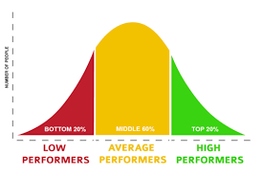
مؤشر متوسط الأداء الوظيفي للمعلمين
قياس عام لدرجة التزام إدارات الإشراف ومكاتب التعليم بتقدير درجة الأداء الوظيفي للمعلمين بما ورد في لائحة تقويم الأداء الوظيفي لشاغلي الوظائف التعليمية ومذكرتها التفسيرية .
الهدف من المؤشر تشخيص وتوجيه , فكلما كان المعدل قريب من 86 حصلت المدرسة على نقاط أعلى .

Slide 77
مؤشر تنظيم البيئة المدرسية ونظافتها
الضوابط و التعليمات
1. التقييم للمشرف التربوي أثناء زيارته الاعتيادية ولا يصح تخصيص زيارة لها.
معيار المشرف = 6 × إجمالي عدد المدارس / إجمالي عدد المشرفين.
معيار إدارة الإشراف أو مكتب التعليم = 6 × إجمالي عدد المدارس .
2. ملاحظته مستوى نظافة المدرسة وتنظيمها الداخلي ، والكتابة على الجدران الداخلية والخارجية.

Slide 78
مؤشرات الخدمات المساندة
4. الأمن والسلامة.
3. المختبرات والمعامل.
2. مصادر التعلم.
1. معامل الحاسب.
7. النشاط الطلابي.
6. التوعية الإسلامية.
5. الإرشاد الطلابي
الضوابط و التعليمات
1. اصدار تعميم من مدير التعليم بمخاطبة جميع الأقسام المعنية لضرورة العمل بهذا المؤشر وتفعيله.
2. يصمم كل قسم من الأقسام المعنية استمارة أداة لقياس المؤشر, وتزويد قسم الإشراف بالنتيجة.
3. ترتب كل إدارة المدارس ترتيبًا رتبيًا
4. الترتيب إلزامي بتوزيع إجباري لجميع المدارس بحيث لا تقع مدرستان في رتبة واحدة.
5. يهدف المؤشر لقياس فاعلية الخدمات المساندة.
6. مسؤولية تحديد المعايير والأدوات والإجراءات من مهام القسم المختص.

Slide 79
مؤشرات زيارة القيادات للمدارس
م | القيادات | المعيار / زيارة
1 | مدير التعليم | 20
2 | المساعد للشؤون التعليمية | 30
3 | مدير الإشراف | 40
4 | مدير مكتب التعليم و رئيس قسم الشؤون التعليمية (المساعد أو من ينيبه ) | 40
الضوابط و التعليمات
1. أن تستهدف الزيارة أحد المحاور التالية ( التحصيل الدراسي – سلوكيات الطلاب – التعلم النشط ).
2. ليس منها حضور الاحتفالات أو زيارات بداية العام ( الأسبوع الأول ) والاختبارات.
3. رصد الزيارات من المدارس المزورة( خاصية الزيارة ترصدها المدرسة في البرنامج ).
4. يحيل البرنامج الإلكتروني نقاط زيارة مدير التعليم والمساعد لجميع مكاتب التعليم.

Slide 80
مشاركة قائد أو وكيل المدرسة في قياس(فرق) الأداء النوعي للإجراءات التصحيحية
الضوابط و التعليمات
1. تنطبق على المشرفين وعلى قادة المدارس .
2. معيار المشاركة أربع مدارس حداً أعلى.
3. اجتياز اختبار بنسبة لا تقل عن 80% في القياس النوعي للإجراءات التصحيحية من إدارة الإشراف أو من مكتب التعليم للعام الحالي ولا يعتد بالسابق.
4. مدة برنامج التأهيل يوما واحدا على أن يكون الاختبار في نهاية البرنامج .
5. أن يكون التأهيل في عنصرين :
• مفاهيم وضوابط وتعليمات الأداء النوعي للإجراءات التصحيحية الواردة حصرا عن المنظومة
• أداة المقابلة حصرا .
Notes:
.

Slide 81
مؤشر ممارسات التقويم الجماعية للفرق أو للفردية للمشرفين التربويين
كما يراها قادة المدارس
الضوابط و التعليمات
. يجيب قائد المدرسة على استطلاع إلكتروني حول ممارسات فرق التقويم.
. يرصد المتوسط لإدارة الإشراف أو مكتب التعليم.
مؤشر فاعلية دعم الإجراءات التصحيحية والوقائية كما يراها قادة المدارس
. يجيب قائد المدرسة على استطلاع إلكتروني حول فاعلية الدعم للإجراءات التصحيحية والوقائية.
. يرصد المتوسط لإدارة الإشراف أو مكتب التعليم.
Notes:
.

Slide 82

جداول المؤشرات

Slide 83
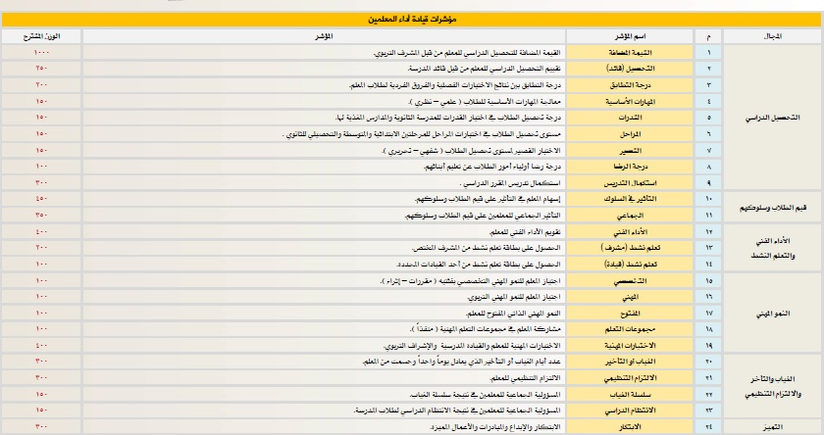
مؤشرات قيادة المعلمين

Slide 84
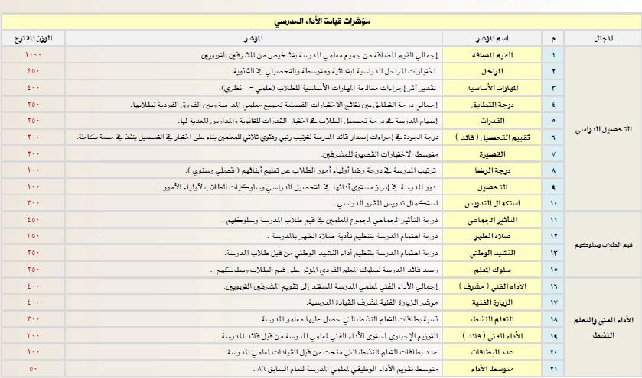
مؤشرات قيادة الاداء المدرسي

Slide 85
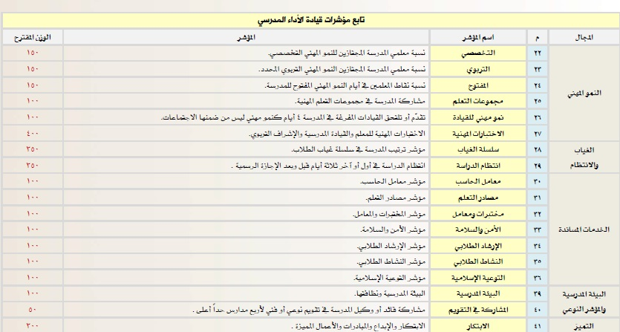
تابع ــ مؤشرات قيادة الاداء المدرسي

Slide 86
هدفنا دعمكم وخدمتكم
شعارنا تحقيق الهدف بأقل كُلفة
شكراً لتفاعلكم

